Slide 1
ДИСТАНЦИОННЫЙ МОНИТОРИНГ СОСТОЯНИЯ ЗДОРОВЬЯ РАБОТНИКОВ НА УДАЛЕННЫХ ОПАСНЫХ ПРОИЗВОДСТВЕННЫХ ОБЪЕКТАХ
Павел Львович Снедков, начальник медицинской службы
Тел.: (831) 431-19-82 . E-mail: P.Snedkov@VTG.GAZPROM.RU
XI Международная научно-практическая конференция «ГРС и системы газоснабжения ПАО «Газпром»
Notes:
Добрый день!
Уважаемый Андрей Александрович!
Уважаемые участники конференции!
Представляю Вашему вниманию доклад на тему ДИСТАНЦИОННЫЙ МОНИТОРИНГ СОСТОЯНИЯ ЗДОРОВЬЯ РАБОТНИКОВ НА УДАЛЕННЫХ ОПАСНЫХ ПРОИЗВОДСТВЕННЫХ ОБЪЕКТАХ

Slide 2
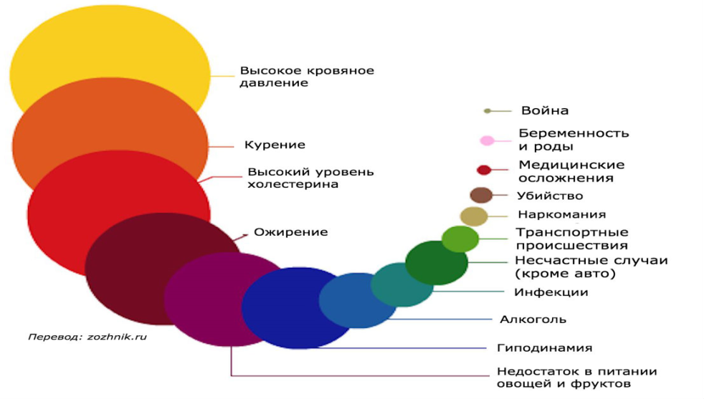
СТРУКТУРА СМЕРТНОСТИ И ОСНОВНЫЕ ФАКТОРЫ РИСКА
В структуре смертности РФ и ООО «ГтНН» преобладают заболевания сердечно-сосудистой системы, смертность от внешних причин - травмы, отравления, а также заболевания, связанные с возникновением новообразований.
ОСНОВНЫЕ ПРИЧИНЫ СМЕРТНОСТИ, %
ФАКТОРЫ РИСКА РАЗВИТИЯ ЗАБОЛЕВАНИЙ
Дистанционный мониторинг состояния здоровья работников на удаленных опасных производственных объектах
Notes:
В структуре смертности Российской Федерации и ООО «Газпром трансгаз Нижний Новгород преобладают заболевания сердечно-сосудистой системы, так же высокая смертность от внешних причин (травмы отравления), онкопатология. Но смертность в результате сердечно-сосудистых заболеваний это настоящая эпидемия 21 века. Россия лидирует по данному печальному показателю. Факторы риска увеличивают вероятность возникновения хронических заболеваний. Среди ведущих факторов риска особого внимания заслуживает повышенное артериальное давление. Если гипертонию не лечить, то нередко приводит к серьезным осложнениям – инсульту и инфаркту. Постоянный мониторинг состояния здоровья способствует выявлению факторов развития заболевания, формирование среди работников «группы риска развития сердечно-сосудистой патологии» и позволяет разработать план мероприятий направленных на их коррекцию. Одним из важных этапов – это организация мониторинга за состоянием здоровья работников на производственных объектах Общества.

Slide 3
ЦЕЛИ И ЗАДАЧИ мониторинга состояния здоровья работников Общества
ЦЕЛЬ: Непрерывная оценка состояния здоровья работников для минимизации рисков и исключения внезапного ухудшения здоровья при выполнении трудовых функций для обеспечения надежной и безопасной работы газотранспортной системы Общества.
ЗАДАЧИ:
Повышение своевременности и достоверности статистических данных о состоянии здоровья работников.
Выявление факторов риска развития болезней системы кровообращения и проведение мероприятий, направленных на их коррекцию.
Оптимизация финансовых затрат.
Мотивация к ведению здорового образа жизни, исключению вредных привычек на производстве и во внерабочее время.
РЕЗУЛЬТАТ: отсутствие несчастных случаев на производстве, аварий и инцидентов на объектах Общества, продление профессионального долголетия работников.
Дистанционный мониторинг состояния здоровья работников на удаленных опасных производственных объектах
Notes:
ЦЕЛЬ: мониторинга : Оценка состояния здоровья работников для минимизации рисков и исключения внезапного ухудшения здоровья при выполнении трудовых функций для обеспечения надежной и безопасной работы газотранспортной системы Общества.
Поставлены Задачи :
Повышение своевременности и достоверности статистических данных .
Выявление факторов риска развития болезней системы кровообращения.
Оптимизация и перераспределение финансовых затрат.
Мотивация к ведению здорового образа жизни, в рабочее и во внерабочее время.
Результат - отсутствие несчастных случаев, аварий и инцидентов, продление профессионального долголетия.

Slide 4
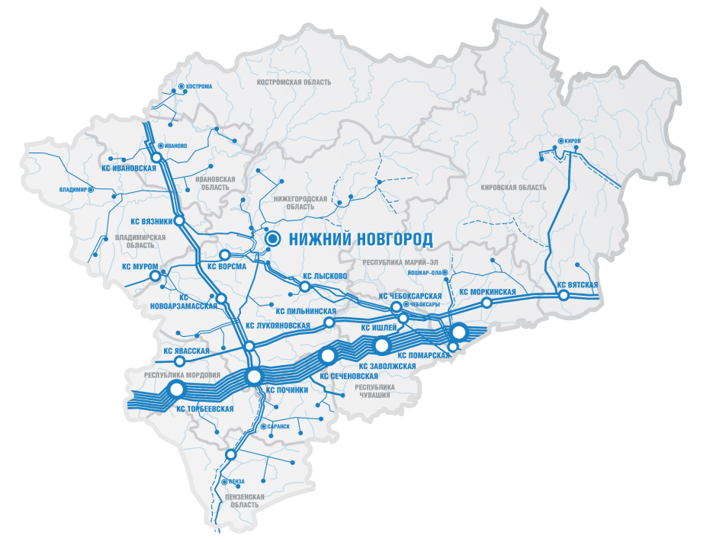

ОСНОВАНИЯ ДЛЯ ВНЕДРЕНИЯ
СИСТЕМЫ ДИСТАНЦИОННОГО МОНИТОРИНГА
Основные причины внедрения методов дистанционного мониторинга состояния здоровья – широкая география Общества, увеличение количества работ повышенной опасности, количества медицинских осмотров всех видов, статистические данные о состоянии здоровья работников.
ШИРОКАЯ ГЕОГРАФИЯ:
РАБОТЫ ПОВЫШЕННОЙ ОПАСНОСТИ
по нарядам-допускам:
ФИЛИАЛЫ, ед. | 24
РЕГИОНЫ присутствия | 16
РЕСПУБЛИКИ, ед. | 4
КРАЙ, ед. | 1
ОБЛАСТИ, ед. | 5
ПРОТЯЖЁННОСТЬ магистральных газопроводов, км. | 8 162
+27 %
КОЛИЧЕСТВО МЕДИЦИНСКИХ ОСМОТРОВ
предрейсовых, предсменных, послерейсовых, послесменных:
+48 %
Дистанционный мониторинг состояния здоровья работников на удаленных опасных производственных объектах
Notes:
Основные предпосылки для внедрения современных методов дистанционного мониторинга состояния здоровья – широкая география ООО «Газпром Трансгаз Нижний Новгород», увеличение количества работ повышенной опасности, в том числе выполняемых хозяйственным способом, количеством мед осмотров всех видов и медицинской статистикой о которой говорили ранее.
17 сентября 2019 года приказом ПАО Газпром утверждена новая Политика в области охраны труда промышленной и пожарной безопасности. Цели и обязательства Политики дополнены тезисами о необходимости минимизации рисков, связанных с дорожно-транспортными происшествиями.
В связи с увеличением пенсионного возраста возникла потребность в разработке опережающих профилактических мероприятий с целью продления профессионального долголетия работников.

Slide 5
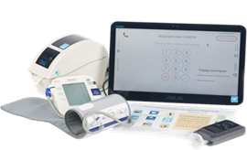
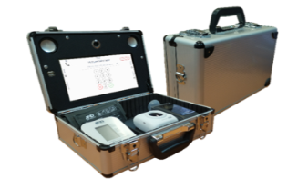
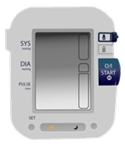
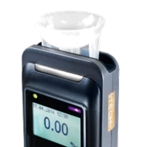


ХАРАКТЕРИСТИКА
ПРОГРАММНО-АППАРАТНОГО КОМПЛЕКСА ООО «НОБИЛИС»,
 | Характеристики | Показатели
 | Технические
1 | Габариты (ШхДхВ), вес | 2 варианта 1) 50х50х30, вес до 7 кг, 2) 33х23х12, вес до 4 кг.
2 | Мощность | 220 Вт
3 | Пропускная способность | 1) до 400 осмотров в сутки 2) до 100 осмотров.
4 | Визуализация отчета | на бумажном и электронном носителе, печать допуска к работе
5 | Возможность визуального осмотра | двусторонняя видеосвязь
6 | Хранение информации | двустороння идентификация и хранение до 5 лет
 | Функциональные
1 | Показатели для измерения функционального состояния | 3, (давление, пульс, наличие паров алкоголя)
2 | Контроль общего состояния | фиксация жалоб и дополнительной информации
3 | Форма применения, охват | 2 вида: массовое, индивидуальное.
 | Дополнительные
1 | Подключение к интернету | GSM модем
2 | Возможность применения инструктажей | проведение инструктажей по охране труда
3 | Возможность применения тренингов | проведение групповых тренингов (по оказанию первой помощи и прочих)
ОФИСНОЕ ИСПОЛНЕНИЕ
МОБИЛЬНОЕ ИСПОЛНЕНИЕ
Тонометр
Алкотестер
Двусторонняя видеосвязь
Термопринтер
Дистанционный мониторинг состояния здоровья работников на удаленных опасных производственных объектах
Notes:
29 июля 2017 г. принят Федеральный закон N 242 "О внесении изменений в отдельные законодательные акты Российской Федерации по вопросам применения информационных технологий в сфере здравоохранения»
В апреле 2019г. в Обществе согласно Приказа №494 организована опытная эксплуатация программно-аппаратных комплексов на базе Приокского ЛПУМГ для проведения предрейсовых/послерейсовых, предсменных/ послесменных медицинских осмотров.
Для опытной эксплуатации использовались два варианта программно-аппаратных комплексов.
Первый вариант – это стационарный комплекс, который эксплуатируется на компрессорной станции «Ворсма», расположенной в 60 км. от Нижнего Новгорода.
На удаленных объектах, при проведении работ на трассе газопровода, в том числе на ГРС, для контроля за состоянием здоровья и допуска к работам используется второй вариант- мобильный комплекс.
На первом этапе опытной эксплуатации дистанционные медицинские осмотры проводились под непосредственным контролем медицинских работников филиала.
Принят в работу положительный опыт организации предсменных и послесменных осмотров локомотивных бригад на Горьковской железной дороге, где в течении 3 лет эксплуатируются около 20 программно-аппаратных комплексов.

Slide 6
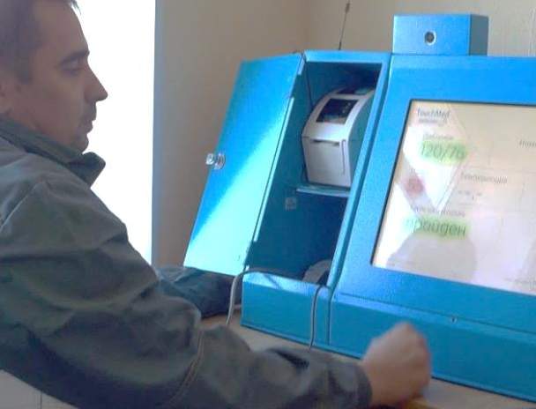
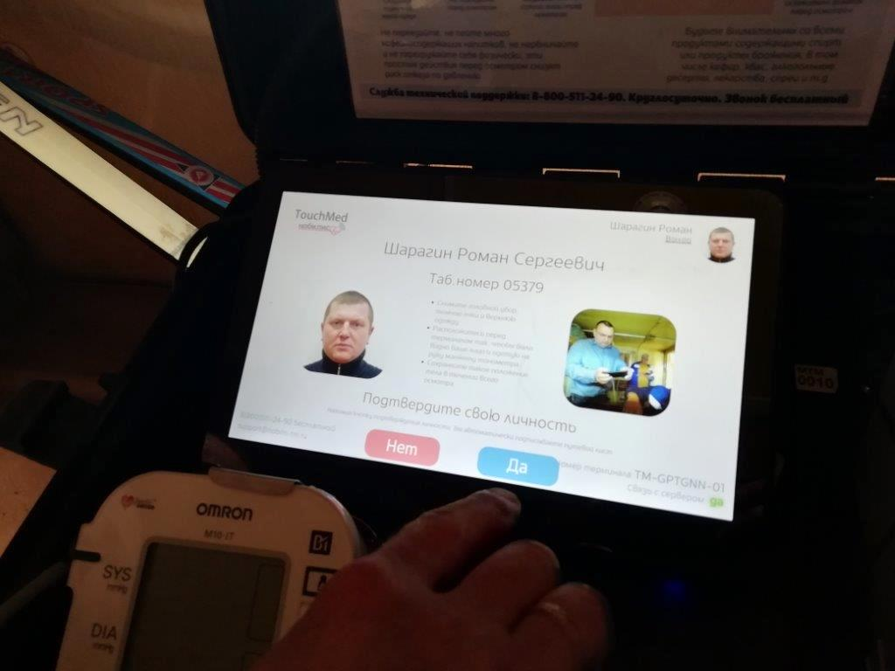
АВТОМАТИЗАЦИЯ ОТЧЕТОВ по результатам дистанционного мониторинга состояния здоровья
Оценка состояния сердечно-сосудистой системы работников в рамках предрейсового/предсменного и послерейсового/послесменного осмотров проходит автоматически, фиксируется в электронном виде и на бумажном носителе со сроком хранения информации до пяти лет.
ПРИМЕР ФОРМЫ ОТЧЕТА ДИСТАНЦИОННОГО МОНИТОРИНГА
№ п.п | Дата, время | Вид мед.осмотра | АД | Пульс | Результат алкотестера | Результат осмотра | Комментарии
1 | 07.06.2019 20:11 | послесменный | 127 / 89 | 79 | 0.000 | Допущен
2 | 07.06.2019 20:08 | предсменнный | 125 / 93 | 83 | 0.000 | Допущен
3 | 07.06.2019 20:03 | предрейсовый | 177 / 86 | 85 | 0.000 | Повтор | Повышенное давление. Пройдите осмотр повторно через 15 минут.
Дистанционный мониторинг состояния здоровья работников на удаленных опасных производственных объектах
Notes:
Ежедневно у работников проводят мониторинг трех параметров. Это - давление, пульс, наличие паров алкоголя в выдыхаемом воздухе, регистрируются основные жалобы. Проводится фото и видиофиксация с двусторонней идентификацией личности. При выявлении отклонений в состоянии здоровья работника или наличия паров алкоголя, медицинский сотрудник немедленно передает информацию ответственному работнику филиала для принятия управленческих решений.
В автоматическом режиме формируется отчет дистанционного мониторинга состояния здоровья работников Общества. Данный отчет по защищенным каналам связи направляется в медицинскую службу. Срок хранения информации – до пяти лет.

Slide 7
ИТОГИ ВНЕДРЕНИЯ ПРОГРАММНО-АППАРАТНОГО КОМПЛЕКСА «НОБИЛИС» за 6 месяцев 2019 года
В рамках первого этапа пилотного проекта проведено 9 800 дистанционных медицинских осмотров, в 1 филиале на 3 промышленных площадках.
КРИТЕРИЙ | АПРЕЛЬ | МАЙ | ИЮНЬ | ИЮЛЬ | АВГУСТ | СЕНТЯБРЬ | ИТОГО
Количество работников, чел. | 508 | 482 | 580 | 674 | 659 | 530 | 3 433
Первичный недопуск к работам, факт | 62 | 33 | 25 | 24 | 0 | 1 | 145
Первичный недопуск к работам,% | 12 | 7 | 4 | 4 | 0 | 0 | 4%
Дистанционный мониторинг состояния здоровья работников на удаленных опасных производственных объектах
Notes:
На основании отчетной формы проведена оценка состояния сердечно-сосудистой системы работников и выявление особенностей использования системы автоматизации прохождения предрейсового, послерейсового медицинского осмотра. Проведено 9800 медицинских осмотров.
Если в первые недели и месяц использования программно-аппаратных комплексов до 12% работников имели первичный недопуск к работам, то на настоящий момент таких работников менее 0,2%. Основная причина недопуска - это повышенное артериальное давление. У работников появилась причина более серьезного отношения к своему здоровью, а именно, высокая степень самоконтроля; исполнение всех рекомендаций лечащего врача, системное применение назначенных лекарственных препаратов; ответственная подготовка к проведению дистанционного мед.осмотра.

Slide 8
КРИТЕРИИ ОБОСНОВАНИЯ ИСПОЛЬЗОВАНИЯ ДИСТАНЦИОННОГО МОНИТОРИНГА состояния здоровья работников Общества
№ п/п | Наименование критерия | Содержание критерия | Результат
1 | Правовой аспект | Федеральным законом РФ от 21.11.2011 № 323-ФЗ «Об основах охраны здоровья граждан в Российской Федерации». | Не противоречит
 |  | Политика ПАО «Газпром» в области охраны труда промышленной и пожарной безопасности, безопасности дорожного движения. | Не противоречит
 |  | Единая система управления производственной безопасностью в ПАО «Газпром». | Не противоречит
 |  | План мероприятий по сокращению случаев смерти работников по причине сердечно- сосудистых заболеваний утв. Заместителем Председателя Правления ПАО «Газпром» В.А. Маркеловым от 21.10.2015 г.. и дополнение к Плану от 22.05.2018 г. | Не противоречит
 |  | Приказ ООО «Газпром трансгаз Нижний Новгород» от 26..07.2018 г. № 559 «О мероприятиях по сокращению случаев смертности работников Общества по причине сердечно-сосудистых заболеваний». | Не противоречит
 |  | Приказ Минздрава России от 15.12.2014 N 835н «Об утверждении Порядка проведения предсменных/предрейсовых и послесменных/послерейсовых медицинских осмотров». | Не противоречит
Дистанционный мониторинг состояния здоровья работников на удаленных опасных производственных объектах
Notes:
Для организации дистанционного мониторинга состояния здоровья у работников Общества были разработаны критерии обоснования оценки использования программно-аппаратных комплексов – правовые аспекты исполнение Федеральных законов, локально-нормативных актов ПАО «Газпром», Газпром трансгаз Нижний Новгород», Минздрава Российской Федерации.

Slide 9
КРИТЕРИИ ОБОСНОВАНИЯ ИСПОЛЬЗОВАНИЯ ДИСТАНЦИОННОГО МОНИТОРИНГА состояния здоровья работников Общества
№ п/п | Наименование критерия | Содержание критерия | Результат
2 | Экономическая составляющая | Оптимизация и перераспределение финансовых затрат Общества на проведение предрейсовых/предсменных, послерейсовых/послесменных медицинских осмотров. | Подтверждено
3 | Качество проводимых услуг | Исключение «человеческого фактора». | Подтверждено
 |  | Достоверность передаваемой информации. | Подтверждено
 |  | Сбои в работе программно-аппаратных комплексов, своевременная техническая поддержка. | Не зафиксировано
4 | Широта, гибкость применения | Возможность проходить осмотры 24 часа в сутки, 7 дней в неделю, в любое удобное время. | Подтверждено
 |  | Возможность проводить допуск к работам на трассе, в том числе на удаленных и труднодоступных участках без участия медицинского персонала. | Подтверждено
Дистанционный мониторинг состояния здоровья работников на удаленных опасных производственных объектах
Notes:
А также экономическая составляющая, качество проводимых услуг, широта и гибкость применения.
Зафиксировано, что по вышеперечисленным критериям использование программно-аппаратных комплексов для дистанционного мониторинга состояния здоровья является обоснованным.
В настоящее время на Федеральном уровне всерьез рассматриваются законодательные инициативы в части разрешения использования данного метода при проведении предрейсровых медосмотров к качестве не только дополнительного, а одного из основных способов.

Slide 10






Основные итоги внедрения ПРОГРАММНО-АППАРАТНЫХ КОМПЛЕКСОВ в производственную среду
ВЫГОДНО
ОТВЕТСТВЕННО
ДОПОЛНИТЕЛЬНЫЕ ВОЗМОЖНОСТИ
Оптимизация финансовых затрат на проведение медицинских осмотров
1 филиал, 2 промплощадки, 550 человек. Снижение затрат на предрейсовые, послерейсовые медосмотры на 33 %
Мониторинг здоровья сотрудников.
Выявление групп риска
Предупреждение заболеваний
Увеличение группы риска на 9%
Изменение группы диспансерного учета: Д-1 в Д-2 +3%, Д-2 в Д-3 +4%
Организация проведения обязательного инструктажа и обучения сотрудников согласно требованиям ТК РФ и иных законов
Организация групповых и индивидуальных тренингов, собеседований, конференций и совещаний
ТОЧНО
УДОБНО
Исключен «человеческий фактор» (возможность договориться)
Возможность проходить осмотры 24 часа в сутки 7 дней в неделю в любое удобное время
НАДЕЖНО
ВОЗМОЖНО
Двусторонняя идентификация осматриваемого и сохранение записи осмотра до 5 лет
Решение вопроса организации медицинских осмотров на удаленных производственных объектах
1 филиал, 2 промплощадки, 42 ГРС
Дистанционный мониторинг состояния здоровья работников на удаленных опасных производственных объектах
Notes:
Итоги опытной эксплуатации:
Оптимизация финансовых затрат Общества на проведение медицинских осмотров - при использовании комплекса затраты на 33% ниже, затрат на аналогичные работы, выполняемые медицинскими работниками Общества и сторонними медицинскими учреждениями.
Точно и надежно – отсутствует возможность «обмануть» аппарат или договорится с медицинским работником, сохранение записи осмотра в течении 5 лет.
Удобно – возможность проведения осмотров 24 часа в сутки 7 дней в неделю в любое удобное время.
Ответственно – изменение отношения у работников к своему здоровью, «вредным привычкам». Сформирована «группа риска», данные отчетов с ПАКов синхронизированы с программой «Диспансерный учет работников ООО «Газпром трансгаз Нижний Новгород», что позволяет принять управленческие решения, связанные с медицинским наблюдением (дополнительное обследование, консультации) и трудовыми действиями при направлении работников в командировки.
Важный момент – проведение медицинских осмотров на удаленных производственных объектах без личного присутствия на объекте медицинских работников.

Slide 11
ПЕРСПЕКТИВА РАЗВИТИЯ ДИСТАНЦИОННОГО МОНИТОРИНГА состояния здоровья в 2020 году
Опытная эксплуатация программно-аппаратного комплекса «Нобилис» в ООО «Газпром трансгаз Нижний Новгород» подтвердила свою эффективность в реализации дистанционного мониторинга состояния здоровья работников Общества.
Планируется реализация 2 этапа внедрения дистанционного мониторинга состояния здоровья в трех линейно-производственных управлениях (Волжское ЛПУМГ, Моркинское ЛПУМГ, Ивановское ЛПУМГ).
Увеличение количества используемых мобильных комплексов с 2 до 6 штук.
Увеличение количества персонала, подлежащего обследованиям с использованием программно-аппаратных комплексов, с 10% в 2019 году до 35% от общего количества персонала Общества в 2020 году.
Максимальное покрытие работ повышенной опасности предсменными медицинскими осмотрами до 100%.
Создание единой цифровой медицинской системы предприятия, автоматизация медицинских пунктов трех удаленных филиалов Общества.
Оптимизация и перераспределение финансовых затрат.
Дистанционный мониторинг состояния здоровья работников на удаленных опасных производственных объектах
Notes:
Опытная эксплуатация программно-аппаратного комплекса в ООО «Газпром трансгаз Нижний Новгород» подтвердила свою эффективность.
Планируется реализация 2 этапа внедрения дистанционного мониторинга состояния здоровья в трех линейно-производственных управлениях
Увеличение количества используемых мобильных комплексов с 2 до 6 штук.
Увеличение количества персонала, подлежащего обследованиям от 10% в 2019 году до 35% в 2020 от общего количества персонала Общества.
Покрытие максимального количества работ повышенной опасности предсменными медицинскими осмотрами.
Создание единой цифровой медицинской системы предприятия.
Оптимизация и перераспределение финансовых затрат.
Работа программно –аппаратного комплекса будет продемонстрирована при посещении Учебно-производственного центра 24 октября.

Slide 12
СПАСИБО ЗА ВНИМАНИЕ!
Павел Львович Снедков
Начальник медицинской службы
Тел.: (831) 43-11-982
E-mail: P.Snedkov@VTG.GAZPROM.RU
Дистанционный мониторинг состояния здоровья работников на удаленных опасных производственных объектах
Notes:
Здоровье – самое ценное в жизни! Берегите себя и своих близких. Благодарю за внимание!

Slide 13
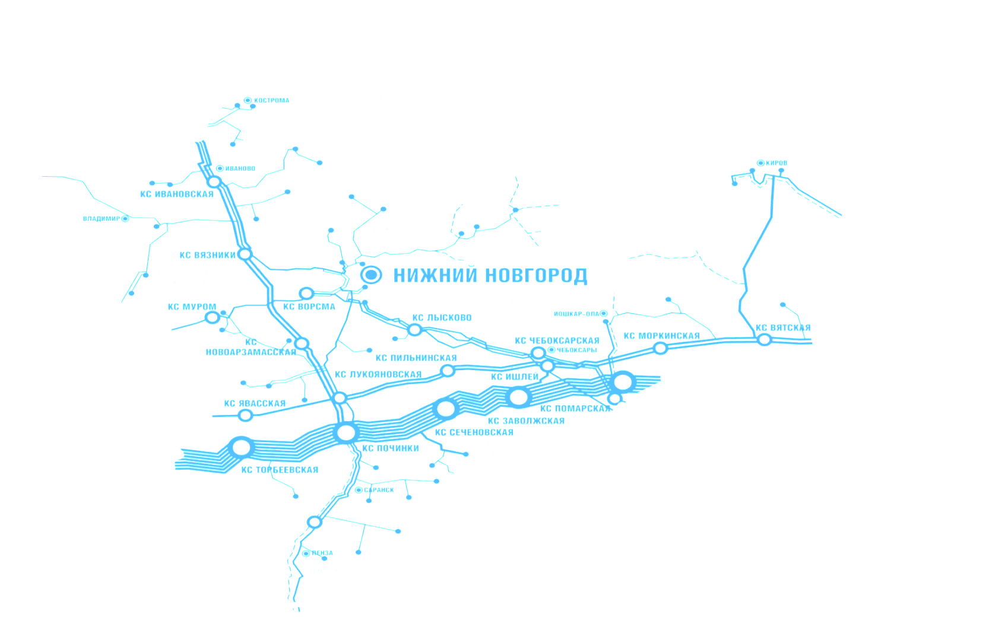

ПЕРСПЕКТИВА РАЗВИТИЯ ДИСТАНЦИОННОГО МОНИТОРИНГА состояния здоровья
АВТОМАТИЗАЦИЯ МЕДИЦИНСКОГО ПУНКТА
с подключением удаленных филиалов Общества
ПРЕИМУЩЕСТВА:
Ускорение проведение медицинских осмотров сотрудников предприятия.
Снижение нагрузки медицинских работников.
Автоматизация заполнения и ведения медицинских журналов.
Автоматизация рутинных процедур
Исключение возможности давления на медицинских работников со стороны осматриваемых.
Возможность проведения осмотров сотрудников удаленных филиалов.
Создание единой цифровой медицинской системы предприятия.
Сокращение финансовых затрат.
ЛПУМГ (16 шт.)
Подключаемые к системе в 2020 году филиалы
Ивановское ЛПУМГ
Волжское ЛПУМГ
Моркинское ЛПУМГ
Notes:
В 2020 году планируется автоматизация медицинского пункта с подключением удаленных филиалов Общества
Ивановского, Волжского, Моркинского линейно-производственных управлений – дополнительно будет охвачено дистанционным мониторингом около 1,5 тысячи работников Общества.

